Slide 1

БЭМ

Slide 2
БЭМ
БЭМ (Блок, Элемент, Модификатор) — компонентный подход к веб-разработке. В его основе лежит принцип разделения интерфейса на независимые блоки. Он позволяет легко и быстро разрабатывать интерфейсы любой сложности и повторно использовать существующий код, избегая «Copy-Paste»

Slide 3

Блок
Функционально независимый компонент страницы, который может быть повторно использован. В HTML блоки представлены атрибутом class
Название блока характеризует смысл («что это?» — «меню»: menu, «кнопка»: button), а не состояние («какой, как выглядит?» — «красный»: red, «большой»: big)

Slide 4
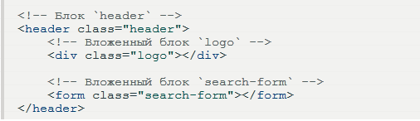
Принцип работы с блоками
Вложенность:
Блоки можно вкладывать друг в друга.
Допустима любая вложенность блоков.

Slide 5
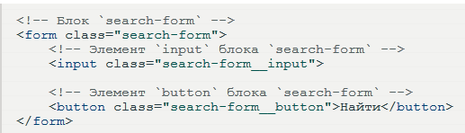
Элемент
Составная часть блока, которая не может использоваться в отрыве от него
Структура полного имени элемента соответствует схеме: имя-блока__имя-элемента. Имя элемента отделяется от имени блока двумя подчеркиваниями (__)

Slide 6
Принципы работы с элементами
Вложенность
Принадлежность
Необязательность

Slide 7
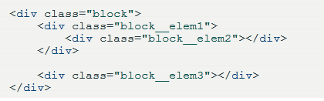
Вложенность
Элементы можно вкладывать друг в друга.
Допустима любая вложенность элементов.
Элемент — всегда часть блока, а не другого элемента. Это означает, что в названии элементов нельзя прописывать иерархию вида block__elem1__elem2.

Slide 8
Принадлежность
Элемент — всегда часть блока и не должен использоваться отдельно от него

Slide 9
Необязательность
Элемент — необязательный компонент блока. Не у всех блоков должны быть элементы

Slide 10
Когда создавать блок, когда — элемент?
Создавайте блок - eсли фрагмент кода может использоваться повторно и не зависит от реализации других компонентов страницы
Создавайте элемент - если фрагмент кода не может использоваться самостоятельно, без родительской сущности (блока)

Slide 11
Модификатор
Cущность, определяющая внешний вид, состояние или поведение блока либо элемента
Название модификатора характеризует внешний вид («какой размер?», «какая тема?» и т. п. — «размер»: size_s, «тема»: theme_islands), состояние («чем отличается от прочих?» — «отключен»: disabled, «фокусированный»: focused) и поведение («как ведет себя?», «как взаимодействует с пользователем?» — «направление»: directions_left-top)
Имя модификатора отделяется от имени блока или элемента одним подчеркиванием (_).

Slide 12
Типы модификаторов
Булевый - используют, когда важно только наличие или отсутствие модификатора, а его значение несущественно. Например, «отключен»: disabled. Считается, что при наличии булевого модификатора у сущности его значение равно true
Ключ-значение - используют, когда важно значение модификатора. Например, «меню с темой оформления islands»: menu_theme_islands

Slide 13

Микс
Прием, позволяющий использовать разные БЭМ-сущности на одном DOM-узле
Миксы позволяют - совмещать поведение и стили нескольких сущностей без дублирования кода и создавать семантически новые компоненты интерфейса на основе имеющихся.

Slide 14
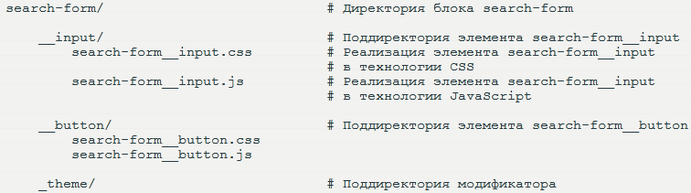
Файловая структура
Принятый в методологии БЭМ компонентный подход применяется и к организации проектов в файловой структуре - такая файловая структура позволяет легко поддерживать и повторно использовать код.
Придерживаться рекомендуемой файловой структуры не обязательно!

Slide 15
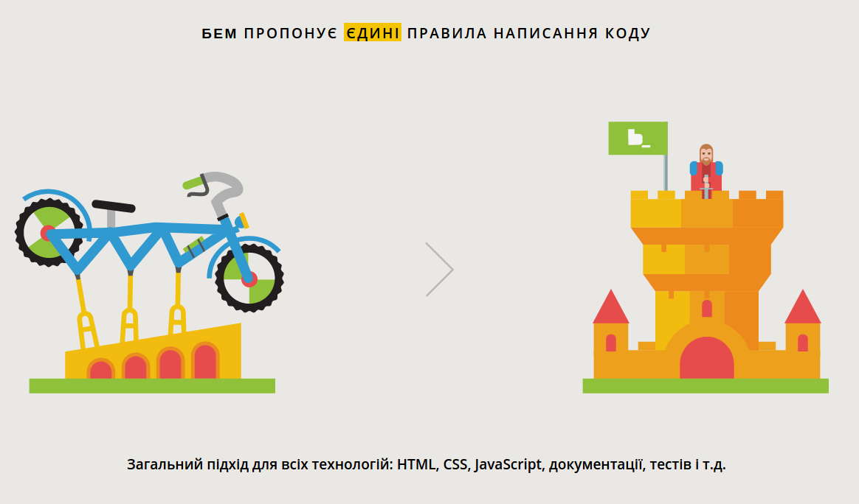

Slide 16
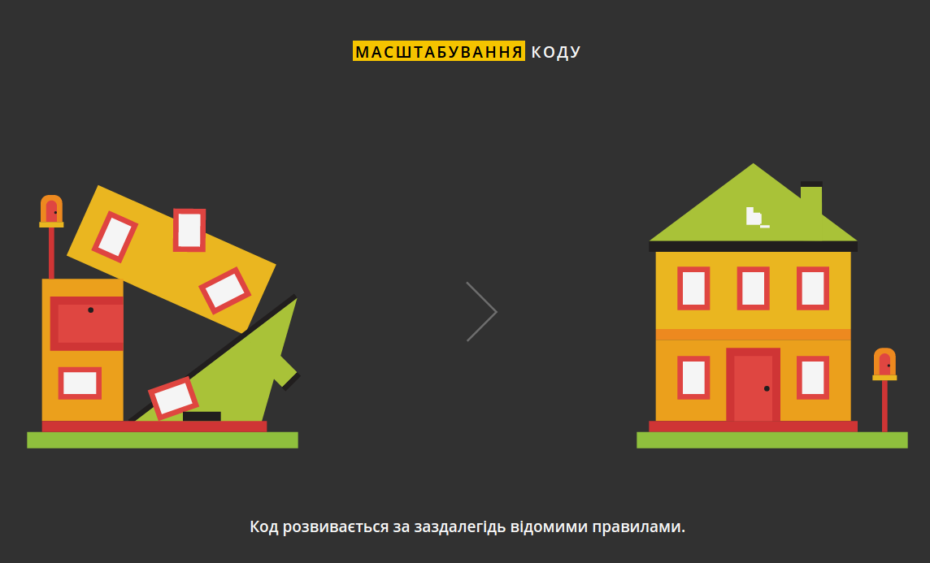

Slide 17


Slide 18
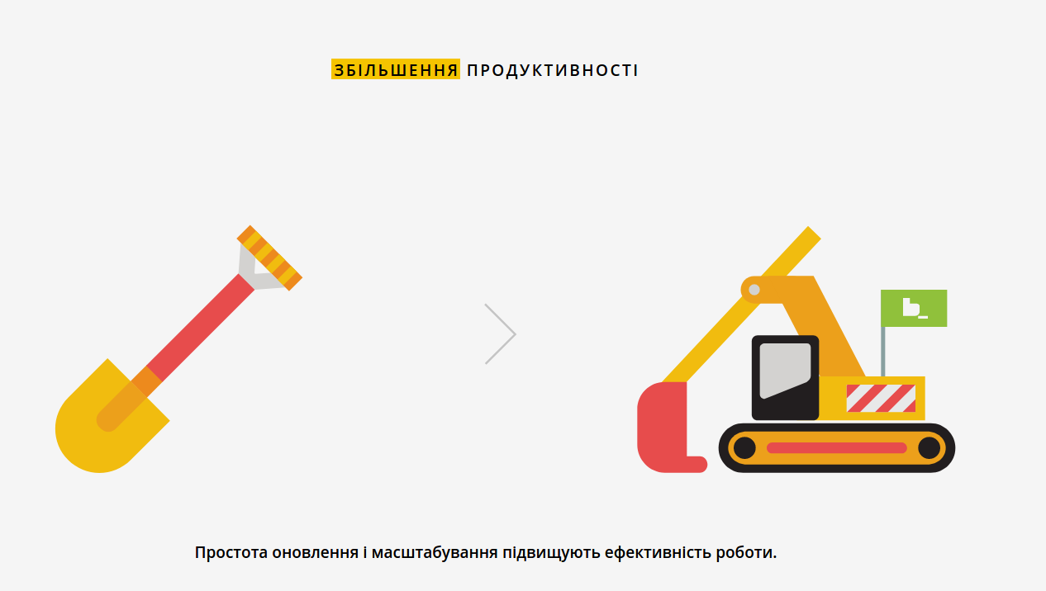

Slide 19


Slide 20
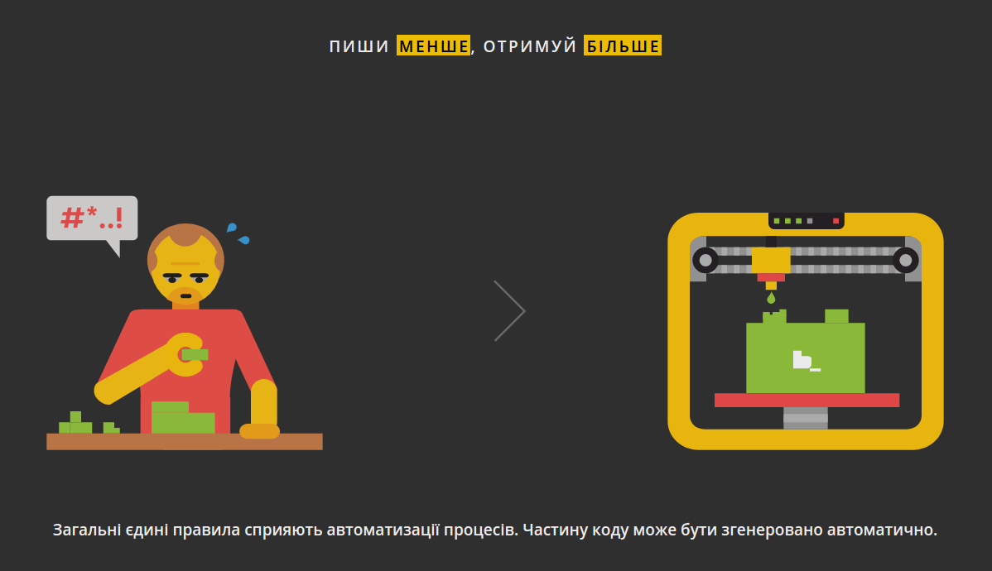

Slide 21
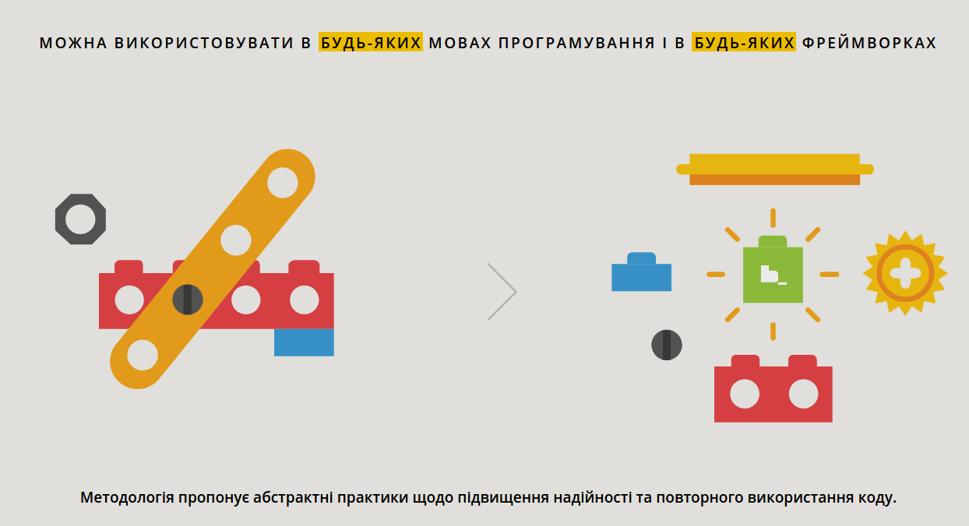

Slide 22
Спасибо за внимание!

